Slide 1
Особливості збору анамнезу у пацієнтів Стандартизований пацієнт
МІНІСТЕРСТВО ОХОРОНИ ЗДОРОВ’Я УКРАЇНИ
ОДЕСЬКИЙ НАЦІОНАЛЬНИЙ МЕДИЧНИЙ УНІВЕРСИТЕТ
Кафедра роботизованої та ендоскопічної хірургії
Цикл Симуляційної медицини
Тема 16

Slide 2
АКУШЕРСТВО та ГіНЕКОЛОГіЯ

Slide 3
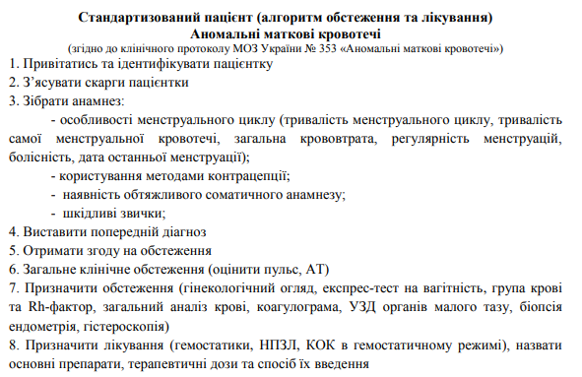

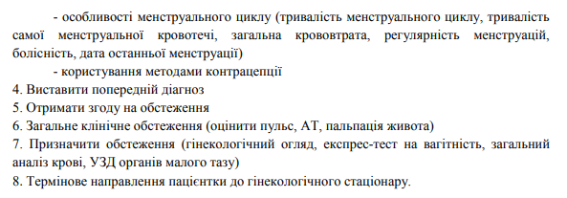
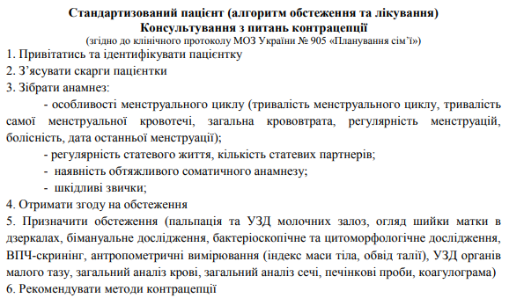
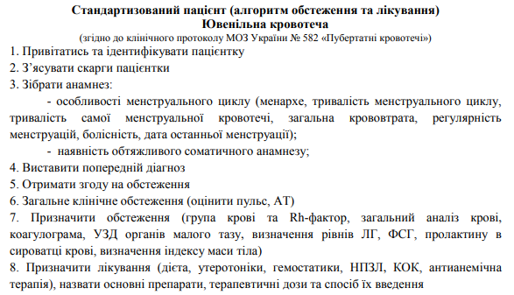

Slide 4
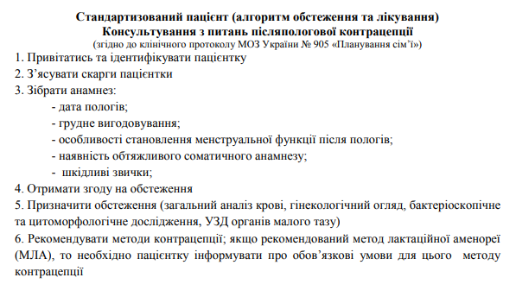
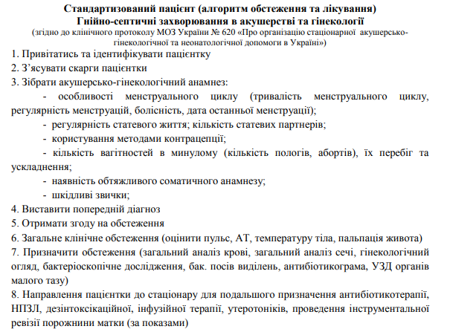
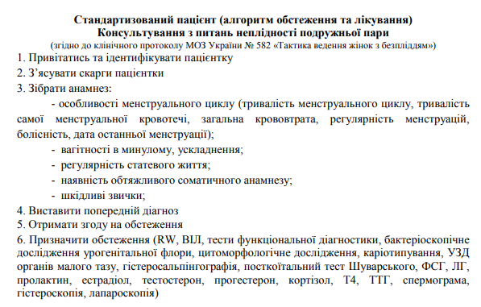
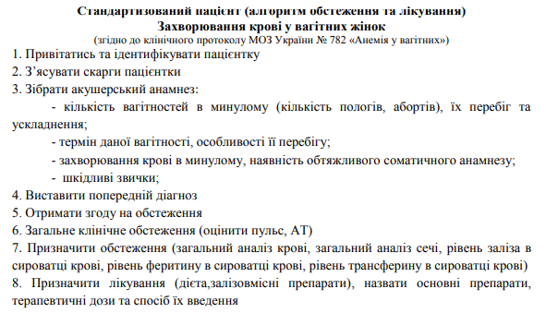

Slide 5
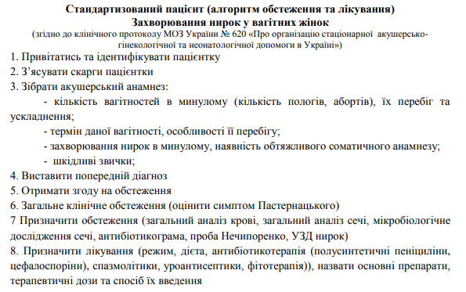
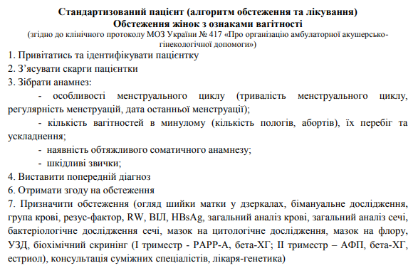

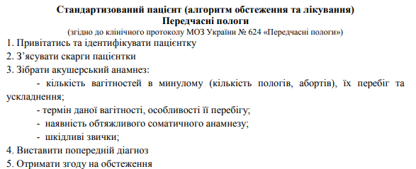
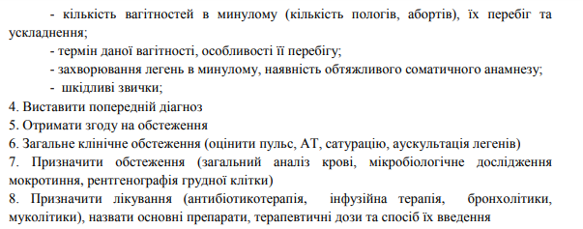


Slide 6
ВНУТРішНЯ МЕДИЦИНА

Slide 7
ОФТАЛЬМОЛОГіЯ

Slide 8
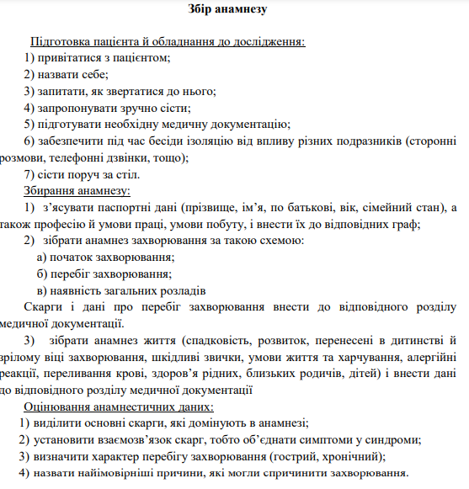

Slide 9
ТЕРАПіЯ

Slide 10
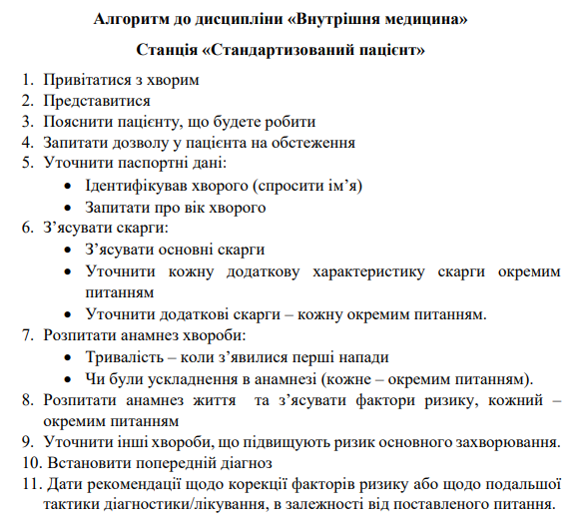

Slide 11
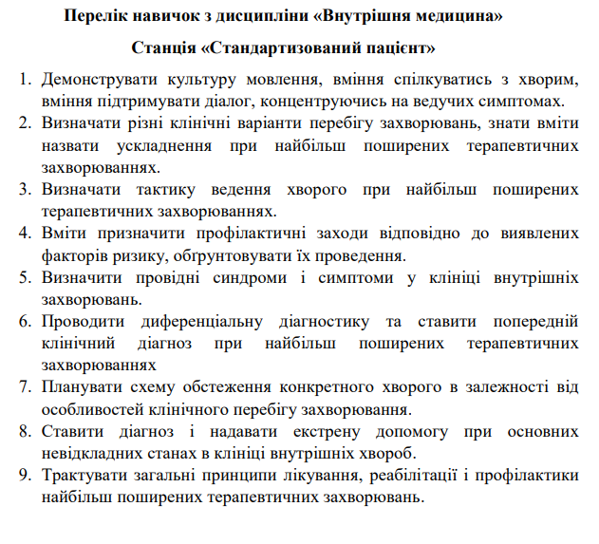

Slide 12
ХіРУРГіЯ

Slide 13
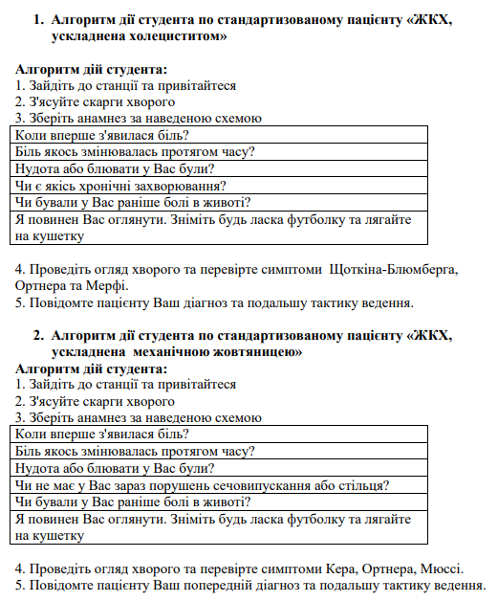
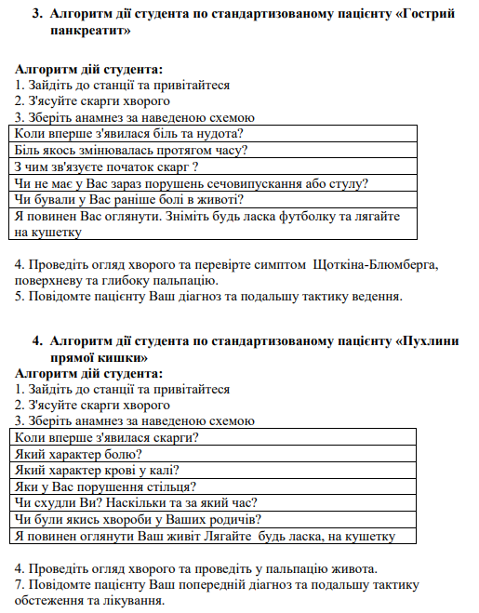

Slide 14

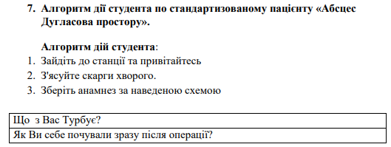
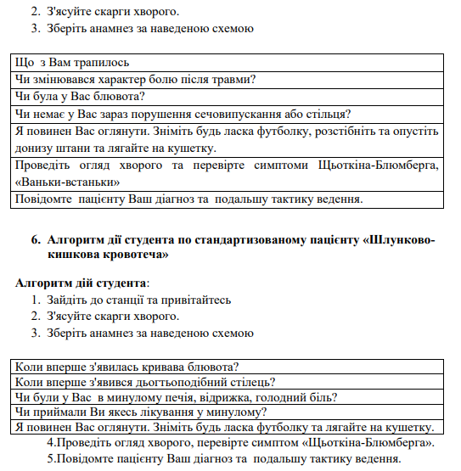
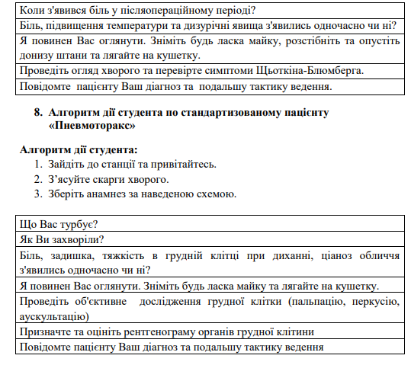

Slide 15
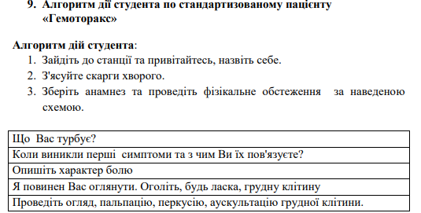
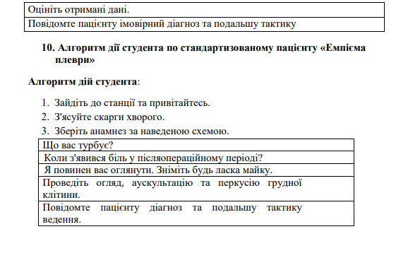

Slide 16
ЛОР

Slide 17
